Slide 1
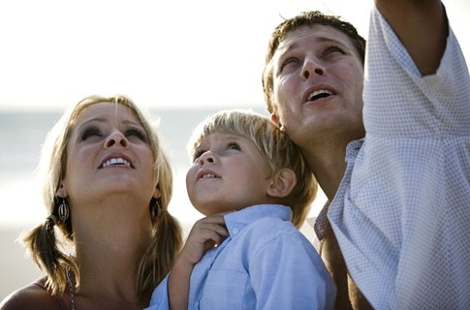
My Family

Slide 2
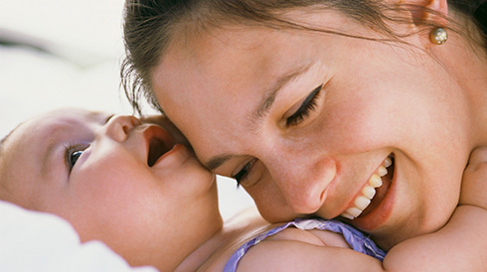
Мама
A mother
Who is she?
She is a mother.

Slide 3
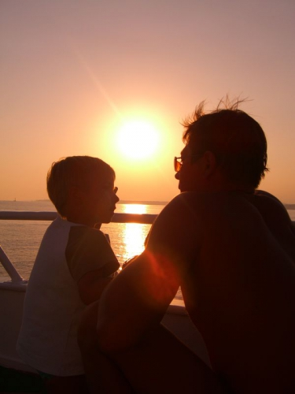
Папа
A father
Who is he?
He is a father.

Slide 4
Сын
A son
Who is he?
He is a son.

Slide 5
Дочь
A daughter
Who is she?
She is a daughter.

Slide 6
Есть, владеть
Have got
Я – I – Have got
он he, she – has got
Она
Мы we
Вы, ты you Have got
Они they

Slide 7
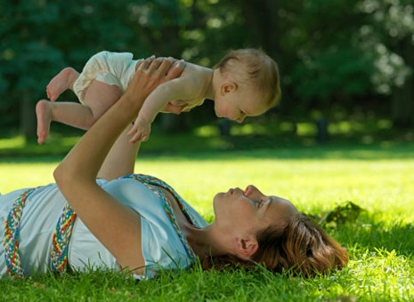
What has he got?
Я – I – Have got
он he, she – has got
Она
Мы we
Вы, ты you Have got
Они they
He has got a mother.
He has got a son.

Slide 8
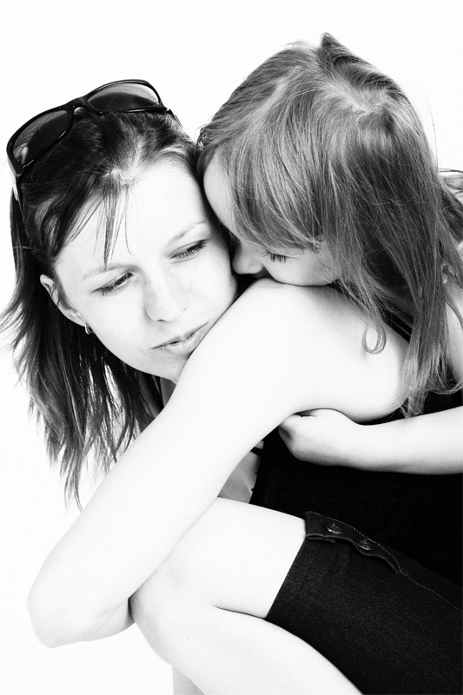
she has got a son.
What has she got?
She has got a mother.
She has got a daughter.

Slide 9
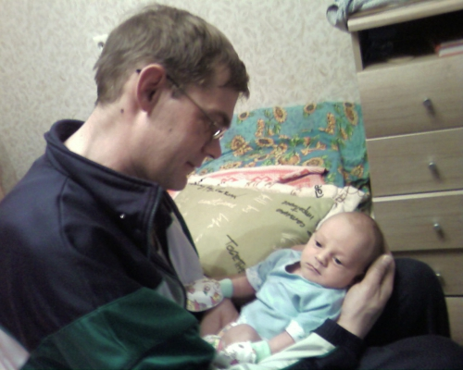
What has a father got?
He has got a ….

Slide 10

A family

Slide 11
Дядя - an uncle
Дедушка - a grandfather
бабушка - a grandmother
Тётя - an aunt
Племянник - a nephew
Племянниц а - a niece
внук - a grandson
Внучка - a granddaughter

Slide 12
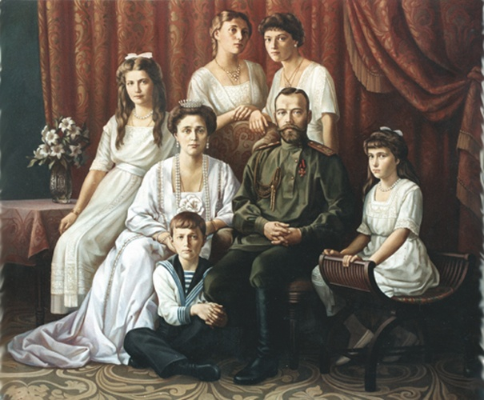
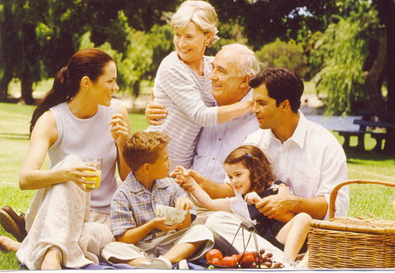
a large family

Slide 13
A family tree
Me
grandmother
Father
grandfather
Mother
grandfather
grandmother
Uncle
Aunt

Slide 14
Члены британской королевской семьи
Её Величество Королева Елизавета II и принц-консорт Филипп, герцог Эдинбургский.
Чарльз, принц Уэльский и его вторая жена Камилла, герцогиня Корнуольская.
Принц Уильям Уэльский сын Чарльза.
Принц Генри Уэльский чаще называемый Принц Гарри, второй сын Чарльза.
Эндрю, герцог Йоркский второй сын королевы Елизаветы II.
Принцесса Беатриса Йоркская дочь герцога Йоркского.
Принцесса Евгения Йоркская вторая дочь герцога Йоркского.
Эдвард, граф Уэссекский третий сын королевы его жена София, графиня Уэссекская.
Джэймс, виконт Северн сын Эдварда.
Леди Луиза Виндзор дочь Эдварда.
Принцесса Анна единственная дочь королевы Елизаветы II.
Принц Ричард, герцог Глостер двоюродный брат королевы и его жена Бриджита, герцогиня Глостер.
Принц Эдвард, герцог Кентский двоюродный брат королевы и его жена Катарина, герцогиня Кентская.
Принц Майкл Кентский двоюродный брат королевы и его жена Принцесса Кентская.
Принцесса Александра, Благородная Леди Огилви двоюродная сестра королевы.

Slide 15
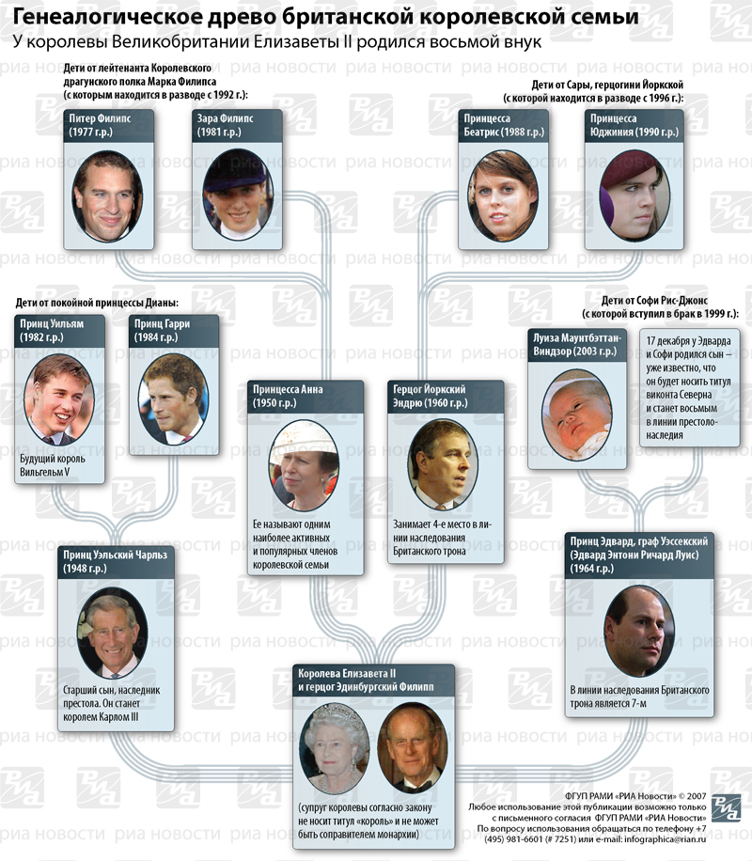
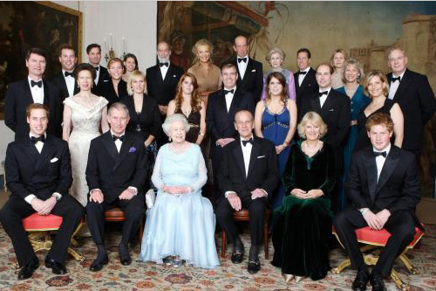
Family tree of the British royal family

Slide 16
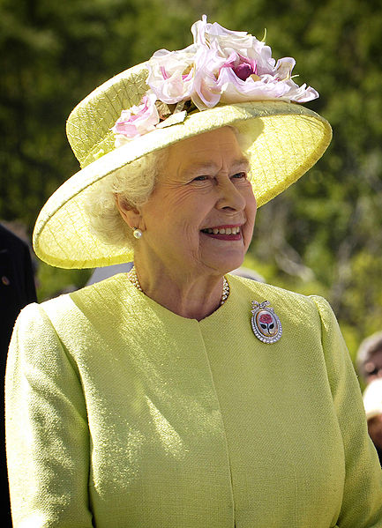
Who is she?
SHE IS A GRANDMOTHER.

Slide 17
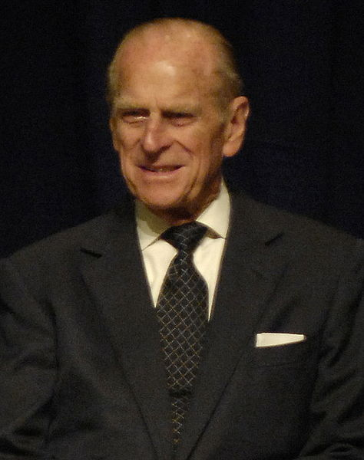
Who is he?
HE IS A GRANDFATHER.

Slide 18
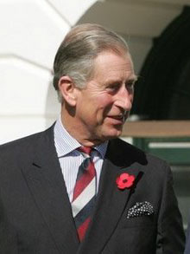
Who is he?
HE IS A …

Slide 19
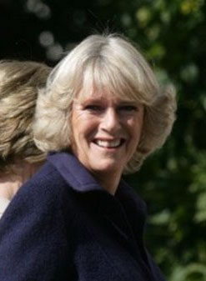
Who is she?
SHE IS A …

Slide 20
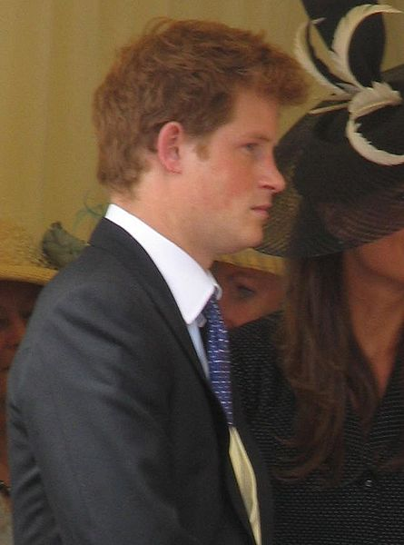
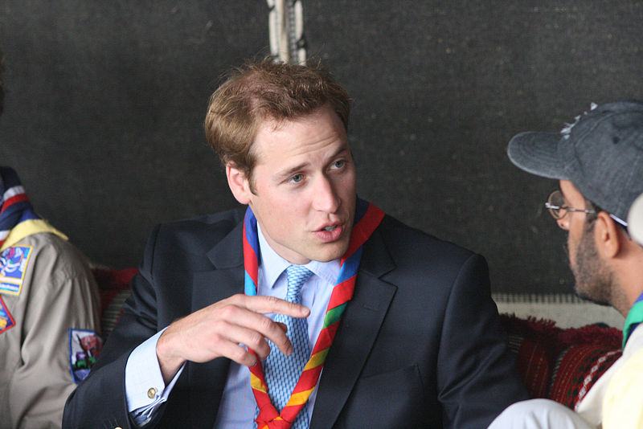
Who is he?
HE IS HARRY. HE IS A ….
HE IS WILLIAM. HE IS A ….

Slide 21
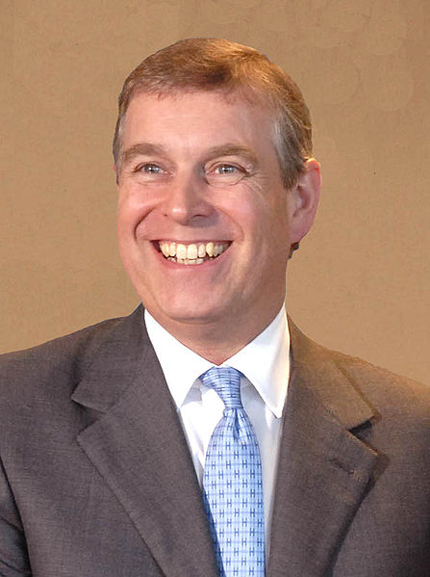
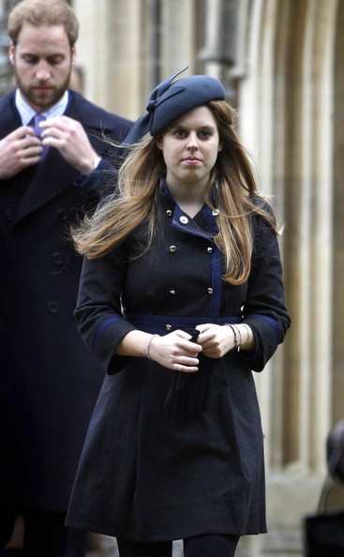
What has he got?
A DAUGHTER
HE HAS GOT A….

Slide 22
What has … got?
HE HAS
GOT A…
SHE HAS
GOT A …

Slide 23

A happy family

